Slide 1
JEUDI 17 SEPTEMBRE 2026
Projet individuel :
comparer des distributions
Tickets support • qualité des données • fréquences observées
Observer → décider → coder → expliquer
Garage404 • données simulées
Jeudi · 1/27

Slide 2
Notre cible aujourd'hui
Passer d'un CSV imparfait à une conclusion descriptive défendable
Contrôler
Comparer
Mesurer
Expliquer
Identifier les problèmes sans confondre valeur rare et erreur.
Décrire centre, dispersion et forme à l'intérieur de chaque groupe.
Mesurer une fréquence observée avec le bon dénominateur.
Relier observation, preuve, limite et prochaine vérification.
Garage404 • données simulées
Jeudi · 2/27

Slide 3
PAUSE • 01
Rappel : comment lire une distribution ?
Ecrivez quatre dimensions à examiner.
Garage404 • données simulées
Jeudi · 3/27

Slide 4
PAUSE • 01
Rappel : comment lire une distribution ?
Ecrivez quatre dimensions à examiner.
1
2
3
4
Combien d'observations ?
Où se situe le centre ?
Quelle dispersion ?
Quelle forme ?
Garage404 • données simulées
Jeudi · 4/27

Slide 5
Une distribution se lit avec quatre manières
Le groupe et l'unité doivent rester visibles à chaque comparaison
Effectif
Centre
Dispersion
Forme
n :
combien de lignes analysables dans ce groupe ?
moyenne et médiane :
où se situe une valeur typique ?
écart-type, IQR et étendue :
à quel point les valeurs s'étalent-elles ?
symétrie, asymétrie, queue, pics et valeurs inhabituelles.
Garage404 • données simulées
Jeudi · 5/27

Slide 6
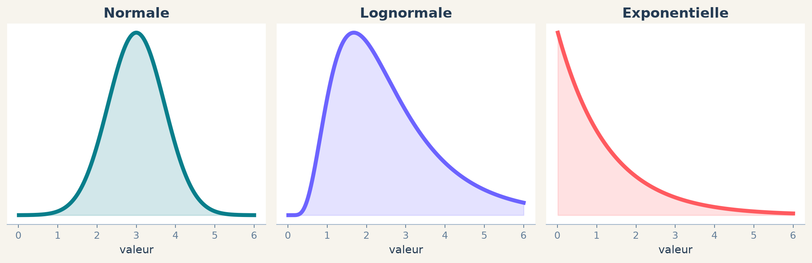
Trois familles revues la semaine dernière
Reconnaître une forme suggère des questions ; cela ne prouve jamais la loi
Une ressemblance visuelle est une hypothèse de travail, pas une preuve.
Garage404 • données simulées
Jeudi · 6/27

Slide 7
PAUSE • 02
Du mécanisme à la forme
Associez chaque mécanisme plausible à une famille, puis donnez une réserve.
1
2
3
Effets additifs autour d'un centre
Facteurs multiplicatifs positifs
Temps d'attente à taux stable
Garage404 • données simulées
Jeudi · 7/27

Slide 8
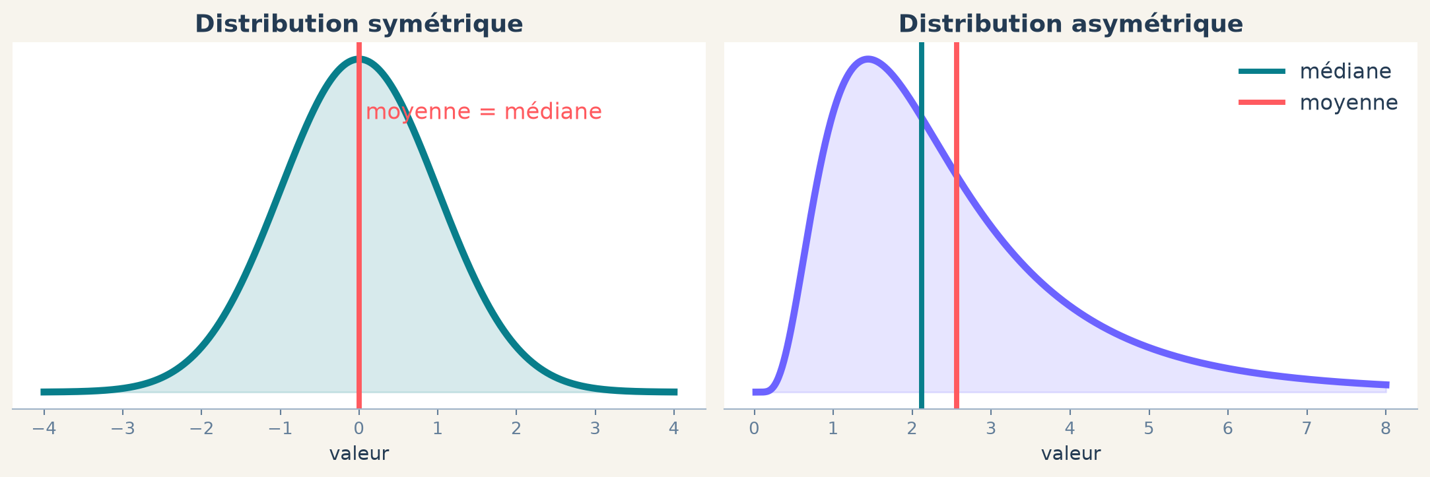
Moyenne et médiane : deux histoires possibles
Sous asymétrie, quelques grandes valeurs tirent davantage la moyenne
Comparez les deux, puis revenez à la forme et à la décision métier.
Garage404 • données simulées
Jeudi · 8/27

Slide 9
Trois lectures de la dispersion
Aucune mesure n'est automatiquement la meilleure : chacune répond à une question
Écart-type
IQR
Étendue
Dispersion autour de la moyenne ; sensible aux grandes distances.
Largeur des 50 % centraux : q3 − q1 ; robuste aux extrêmes.
maximum − minimum ; montre l'amplitude, mais dépend de deux valeurs.
Garage404 • données simulées
Jeudi · 9/27

Slide 10
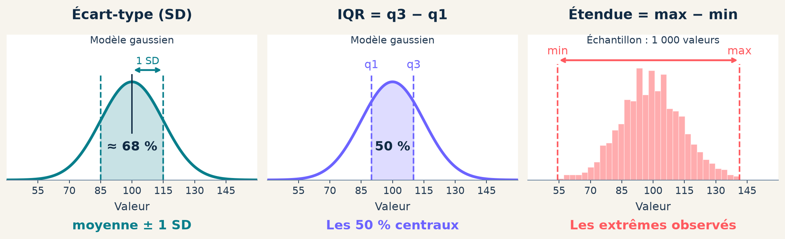
SD, IQR, étendue : trois repères
Rappel : dispersion autour du centre, intervalle central et extrêmes observés
SD et IQR décrivent la dispersion ; l'étendue dépend des deux extrêmes observés.
Garage404 • données simulées
Jeudi · 10/27

Slide 11
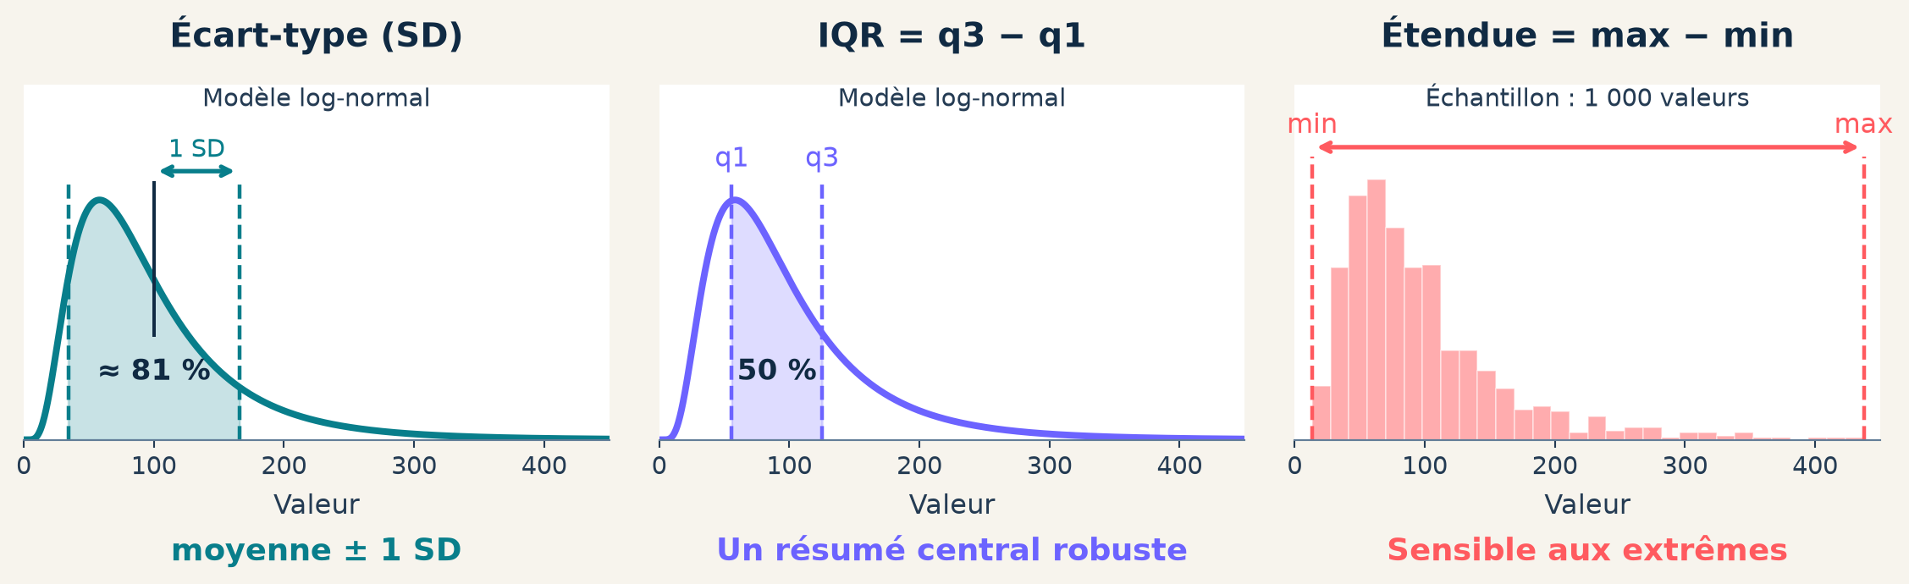
Et si la distribution est log-normale ?
La queue droite pèse sur le SD et l'étendue ; l'IQR décrit les 50 % centraux
Pour décrire le cœur sous asymétrie, médiane + IQR sont souvent plus lisibles.
Garage404 • données simulées
Jeudi · 11/27

Slide 12
PAUSE • 03
Une valeur extrême apparaît : que faites-vous ?
Un service d'assistance suit les demandes d'aide de ses clients.
Un ticket = une demande enregistrée. Une ligne = un ticket résolu.
La durée = temps entre l'ouverture et la résolution, en minutes.
Classez les trois cas avant de proposer une action.
1
2
3
Durée : −12 minutes
Durée : 390 minutes
Même ticket sur deux lignes
Garage404 • données simulées
Jeudi · 12/27

Slide 13
Valeur inhabituelle ≠ erreur
La décision vient d'une règle et d'une vérification, pas de la seule distance
1
2
3
4
Valide ?
Corrigeable ?
Plausible ?
Tracer
→
→
→
Type, unité, domaine et cohérence
Une source justifie-t-elle la correction ?
Rare mais possible dans ce processus ?
Conserver, corriger ou exclure avec justification
Un flag demande une enquête. Il ne commande pas une suppression.
Garage404 • données simulées
Jeudi · 13/27

Slide 14
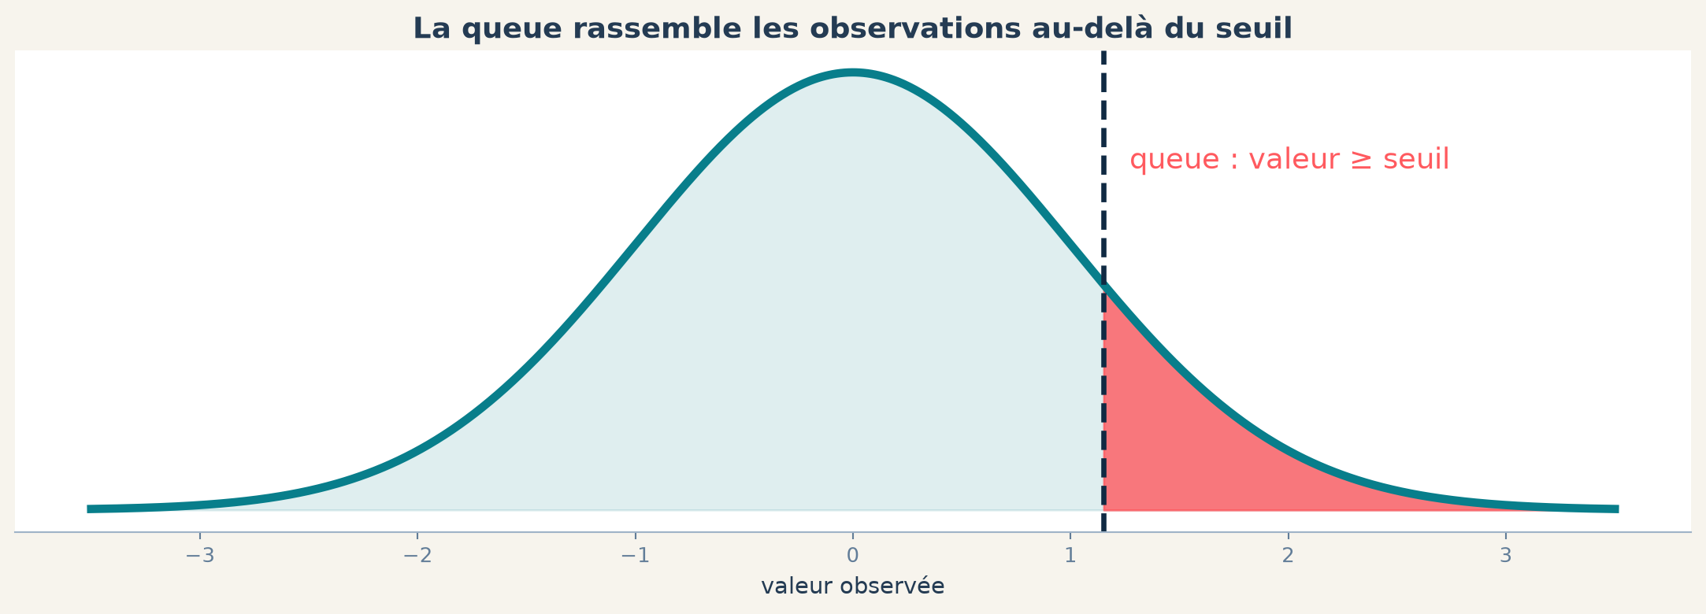
Probabilité de queue : au-delà d'un seuil
Mesure d’une fréquence observée ; aucun modèle théorique n'est requis
Empirique : compter les observations dans la queue et diviser par l'effectif pertinent.
Garage404 • données simulées
Jeudi · 14/27

Slide 15
Projet individuel — tickets support
Une responsable support veut comparer les temps de résolution par canal
Une responsable support vous confie un export CSV. Elle veut comprendre si les temps de résolution diffèrent entre canaux et quelles observations doivent être vérifiées avant de prendre une décision.
Votre conclusion doit répondre à cette question :
Comment le temps de résolution varie-t-il selon le canal, et quelles lignes faut-il vérifier avant de faire confiance au résultat ?
Garage404 • données simulées
Jeudi · 15/27

Slide 16
Votre mission
Décrire les différences observées, puis préciser ce qu’elles permettent de conclure
Comment le temps de résolution varie-t-il selon le canal, et quelles lignes faut-il investiguer avant de faire confiance au résultat ?
• Travail individuel ; données entièrement simulées.
• Le CSV brut est immuable : toutes les décisions sont tracées.
• Référence et mécanismes générateurs : vendredi matin.
Garage404 • données simulées
Jeudi · 16/27

Slide 17
Le fichier : une ligne = un ticket
Une mesure, un groupe ; l’identifiant sert uniquement au contrôle qualité
colonne | rôle | exemple / unité
channel | groupe catégoriel | phone / chat / email
resolution_minutes | mesure quantitative | durée en minutes
ticket_id | traçabilité seulement | identifiant du ticket
1 800 lignes • environ 600 par canal • deux variables à analyser
Garage404 • données simulées
Jeudi · 17/27

Slide 18
Un CSV brut n'est pas encore une population analysable
La qualité se vérifie avant les statistiques et reste visible après nettoyage
Identifiants
Modalités
Mesures
Valeurs rares
Manquants ? dupliqués ? une ligne correspond-elle encore à un ticket ?
Espaces, casse, variantes, groupe vide ou inconnu.
La durée est-elle numérique, renseignée et non négative ?
Une durée élevée est-elle impossible ou seulement inhabituelle ?
Garage404 • données simulées
Jeudi · 18/27

Slide 19
Votre pipeline en cinq checkpoints
Chaque étape produit une sortie contrôlable avant la suivante
01
02
03
04
05
auditer
préparer
décrire
visualiser
mesurer
→
→
→
→
structure + règles
CSV nettoyé + journal
résumé par groupe
3 histogrammes + boîte
nombre / effectif
Après compréhension : executer_pipeline.py rejoue les cinq étapes.
Garage404 • données simulées
Jeudi · 19/27

Slide 20
Les livrables doivent se répondre
Une conclusion défendable doit pouvoir remonter jusqu'aux lignes et aux décisions
TRACE
PREUVE
• pipeline Python reproductible
• tickets_support_nettoyes.csv
• journal_decisions_qualite.csv
• resume_par_groupe.csv
• frequences_empiriques_180_minutes.csv
• histogrammes séparés + boîte + conclusion
Garage404 • données simulées
Jeudi · 20/27

Slide 21
Vos points de départ pour coder
Lisez un exemple, adaptez-le, puis expliquez la sortie obtenue
La consigne
Le squelette
Les exemples
PROJECT_BRIEF.md : question, données et livrables attendus.
pipeline_template/ : étape 01 exécutable ; étapes 02 à 05 à compléter.
PYTHON_SNIPPETS.md : lire, filtrer, calculer, tracer et exporter.
Garage404 • données simulées
Jeudi · 21/27

Slide 22
Votre journée de développement
Vous construisez votre pipeline jeudi ; la référence arrive vendredi matin
Jeudi matin
Jeudi après-midi
Vendredi matin
Après ce lancement : auditer, écrire les règles et préparer les données.
Décrire, visualiser, mesurer les fréquences, conclure et tout rejouer.
Comparer les démarches avec le pipeline de référence, puis interpréter.
Garage404 • données simulées
Jeudi · 22/27

Slide 23
PAUSE • 04
Avant de coder : dessinez votre pipeline
Pour chaque étape, écrivez entrée → transformation → sortie → contrôle.
1
2
3
Nommez les fichiers
Placez le journal qualité
Indiquez où l'effectif change
Garage404 • données simulées
Jeudi · 23/27

Slide 24
TOP DÉPART
Commencez par comprendre les lignes
Ouvrez PROJECT_BRIEF.md et PYTHON_SNIPPETS.md ; commencez par l’étape 01.
1
Nommer
2
Observer
3
Écrire
unité • population • mesure • groupe
aperçu • dimensions • colonnes • valeurs brutes
règles qualité avant transformations
Garage404 • données simulées
Jeudi · 24/27

Slide 25
PAUSE • 05
Checkpoint qualité
Avant l'étape 03, prouvez que votre population analysable est traçable.
1
2
3
Lignes brutes → analysables
Problèmes → décisions
Extrêmes conservés → justification
Garage404 • données simulées
Jeudi · 25/27

Slide 26
PAUSE • 06
Checkpoint analyse
Pour chaque groupe, préparez une phrase soutenue par une statistique et une figure.
1
2
3
Centre
Dispersion + forme
Queue ≥ 180 min
Garage404 • données simulées
Jeudi · 26/27

Slide 27
CONCLUSION
Quatre phrases, quatre rôles
1
Observation
Ce que les données analysées montrent.
2
Preuve
La statistique ou la figure qui soutient l'observation.
3
Limite
Ce que cet échantillon ne permet pas d'affirmer.
4
À vérifier
L'information qui réduirait le plus l'incertitude.
Vendredi matin : pipeline de référence, comparaison des démarches, puis modèles.
Garage404 • données simulées
Jeudi · 27/27

